Slide 1
Океан Эльзы
Ученицы 10арх класса
Гетьман Валерии

Slide 2
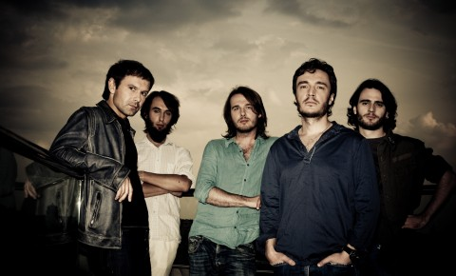

Slide 3
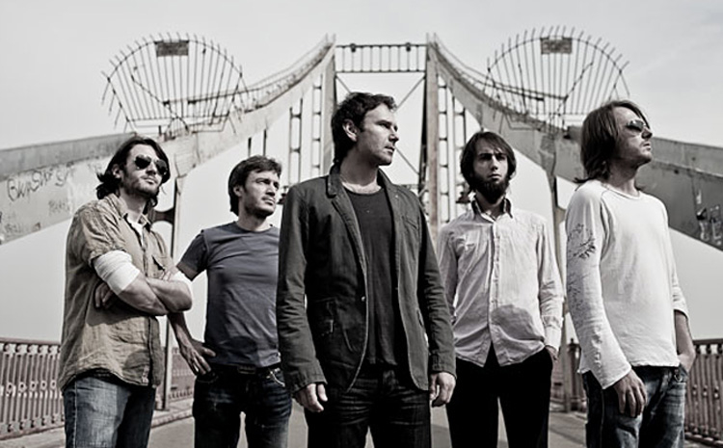

Slide 4
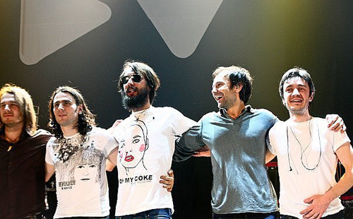

Slide 5
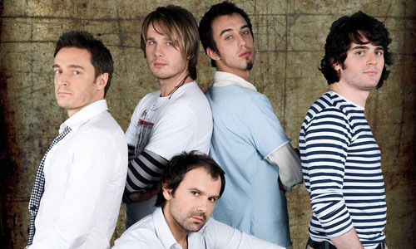

Slide 6
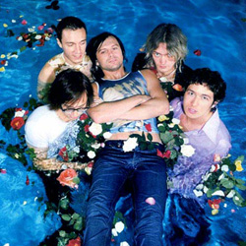

Slide 7
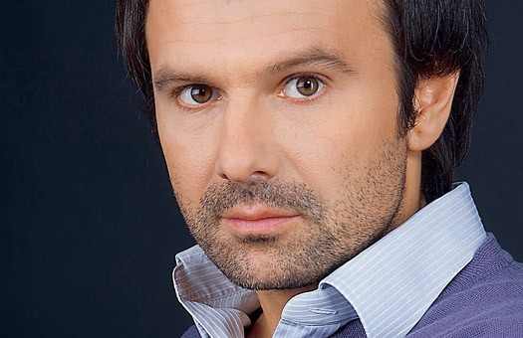
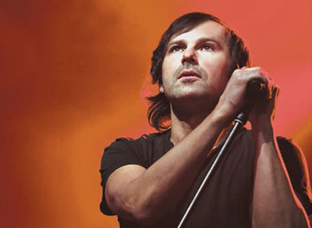
Святослав Вакарчук

Slide 8
Святослав Вакарчук
вокал, автор музыки и слов, украинский рок-музыкант, автор песен, политический деятель. Известен как основатель и лидер группы «Океан Ельзи».
Родился 14 мая 1975 года в Мукачево.
Закончил львовскую школу № 4 (с углубленным изучением английского языка) с серебряной медалью. Имеет два высших образования (теоретическая физика и международная экономика), полученные во Львовском государственном университете им. И. Франко. Кандидат физико-математических наук.

Slide 9
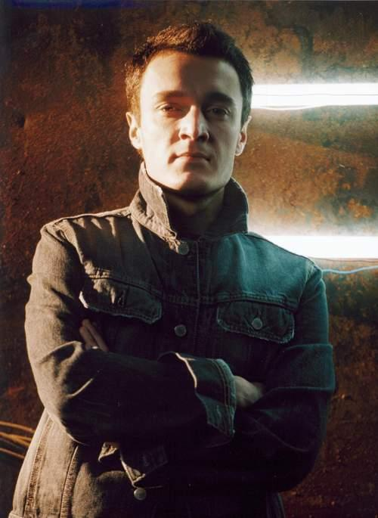
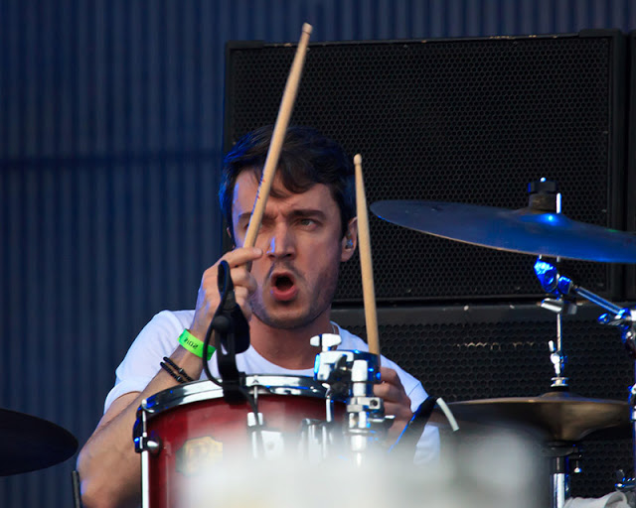
Денис Глинин

Slide 10
Денис Глинин
украинский музыкант, ударник рок-группы «Океан Ельзи». Родился 21 октября 1971 года во Львове.
Окончил Национальный университет «Львовская политехника» по специальности «экономист-энергетик».
С 1992 года начинает «ударными» темпами играть в группе Клан Тишины. В 1994 году стал участником группы Океан Ельзи, после того, как Клан Тишины прекратил своё существование.
В настоящее время является неотъемлемой, ударной и очень ответственной частью группы Океан Ельзи!

Slide 11
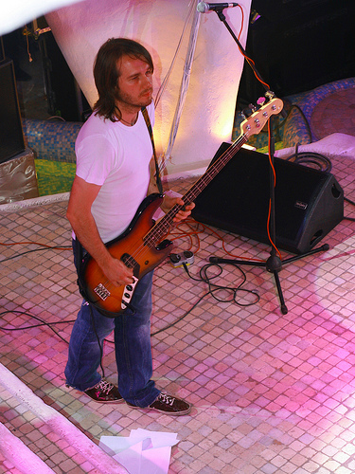
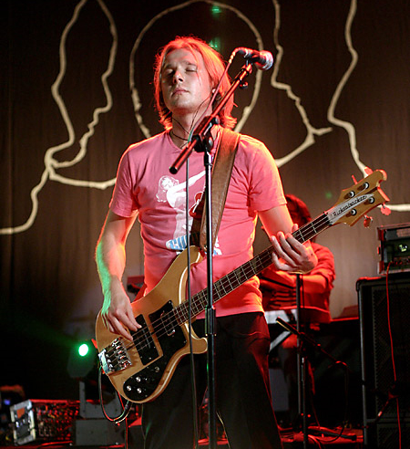
Денис Дудко

Slide 12
Денис Дудко
украинский певец, бас-гитарист рок-группы «Океан Ельзи»
Профессионально музыкой начал заниматься с шести лет, пройдя сначала детскую музыкальную школу по классу виолончели, затем средне-специальную школу-интернат по классу контрабаса, после чего поступил на джазовое отделение нынешнего Харьковского государственного университета искусств им. И.П. Котляревского на класс джазового контрабаса и бас-гитары. После окончания института в 1998 году преподавал класс контрабаса и бас-гитары в Харьковском музыкальном училище им. Б. Н. Лятошинского, в Харьковском институте искусств им. И. П. Котляревского и Харьковской академии культуры. Начиная с 2000-х годов играл в одном из лучших джазовых проектов Украины «Сxід-Side», регулярные выступления с признанными мастерами джаза – Давидом Голощекиным, Игорем Бутманом, Леонидом и Николаем Винцкевичами, Андреем Кондаковым, Анатолием Герасимовым, Валерием Пономаревым и многими другими. В 2001-м году в рамках совместного проекта с Владимиром Шабалтасом «ДуШа», становится лауреатом джазового фестиваля-конкурса «Getxo» в г. Бильбао (Испания).
С лета 2004 года - бас-гитарист Океан Ельзи. По его словам это случилось так: «лежал дома на диване, позвонил телефон (это был Славик), предложил попробовать поиграть, вот и поиграли…»

Slide 13
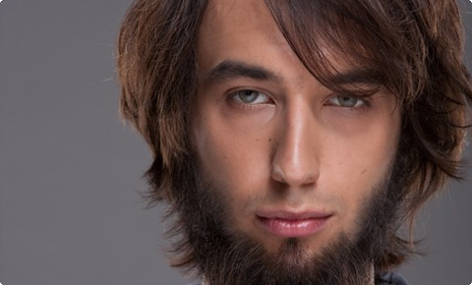
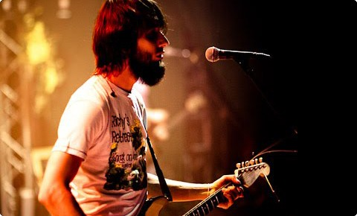
Петр Чернявский

Slide 14
Петр Чернявский
украинский музыкант, гитарист украинской рок-группы «Океан Ельзи» с 2005 по 2013 год, композитор и музыкальный продюсер. Родился 16 апреля 1986 года. После шести классов обучения в средней школе № 182 (1991—1997) перешел в Русановский лицей (1997—2002). Там же и участвовал в своей первой группе. В 2002 году поступил в НТУУ «Киевский Политехнический Институт» (2002—2005). Музыке профессионально не обучался.
В 2003 году присоединился к группе Абздольц. Также экспериментировал в других независимых музыкальных объединениях. Одним из таких ансамблей была группа ДЗД (День Защиты Детей) с вокалистом Антоном Зайцем. Был автором нескольких песен, а также музыки.
Весной 2005 приглашен в «Океан Ельзи». Дебютный альбом с группой —«Gloria». По информации выпускающего лейбла Lavina Music, в первые же шесть часов после начала продаж альбом стал платиновым, разойдясь тиражом в более чем 100 тысяч экземпляров. В следующем альбоме —«Міра» (2007) — стал соавтором двух песен «О. Е.». В 2008 участвовал в разработке и записи проекта Святослава Вакарчука«Вночі». В 2009 записал с группой альбом «Dolce Vita», для которого создал музыку к ещё двум песням. Альбом вышел 10 марта 2010 года.
В августе того же года выступил с певицей Земфирой на фестивале «Новая волна» в Юрмале.[В конце 2011 года участвовал в создании проекта Святослава Вакарчука «Брюссель». В этом проекте Пётр выступил как бас-гитарист. Вместе с Милошем Еличем работал музыкальным продюсером проекта.
11 апреля 2013 года из официальных источников поступила информация о прекращении сотрудничества Петра и группы Океан Ельзи.

Slide 15
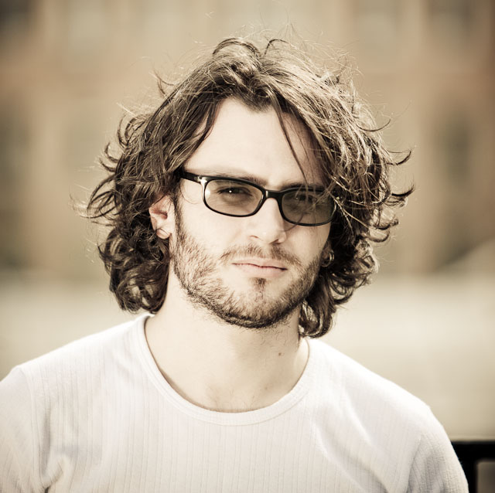
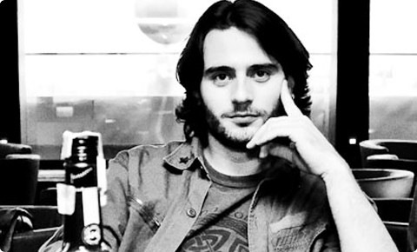
Милош Елич

Slide 16
Милош Елич
сербский музыкант, клавишник украинской группы «Океан Ельзи».
Начал заниматься музыкой в 7 лет. Первым коллективом стала любительская группа «The whisper of nature». Окончил музыкальную школу в Нови-Саде и Национальную музыкальную академию имени Чайковского (композиторский факультет).
Написал гимн сборной Югославии по баскетболу перед чемпионатом мира 2002, который югославы успешно выиграли.
В 2004 году встретился с участниками группы «Океан Ельзи» по поводу аранжировки для струнного квартета акустической программы «Тихий Океан», что и стало началом выступления Милоша в группе. Помимо выступлений в "Океане Ельзи", Милош сочиняет музыку для театра, кино, фортепианных исполнителей, а также является автором оркестровок акустических проектов Вакарчука.

Slide 17
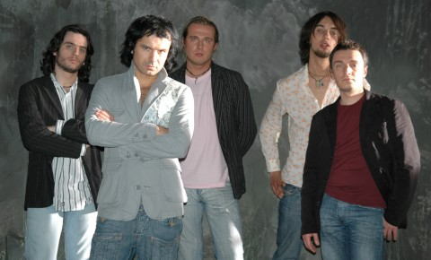

Slide 18
Состав группы Океан Эльзы
Денис Глинин (ударные)
Денис Дудко (бас-гитара)
Милош Елич (клавишные)
Петр Чернявский (гитара)
Святослав Вакарчук (вокал)

Slide 19
«Львовский период»
Датой образования группы считают 12 октября 1994 года. Вокалист Андрей Голяк, гитарист Павел Гудимов, бас-гитарист Юрий Хусточка и ударник Денис Глинин играли вместе в Клане Тишины, а после знакомства со Святославом Вакарчуком началась история новой львовской рок-группы. Парни решили назваться «Океаном Эльзы» и начались регулярные репетиции. Тогда группа играла в основном урбан-рок — смесь поп-музыки и панка. Став популярными во Львове, в начале 1998 года О. Е. переезжает в Киев и готовит материал для первой полноценной пластинки.

Slide 20
Первый состав
Дебютный альбом увидел свет в сентябре 1998 года ,он назывался «Там, де нас нема». Песни группы занимают первые места в чартах, их лиричность и вокал Святослава Вакарчука завоёвывают фанатов по всей Украине. В 1999 году О. Е. на фестивале Таврійські Ігри получает награду «Прорыв года» и «Лучшая песня» (за композицию Там, де нас нема). В начале 2000 года группа завершила работу над другой пластинкой — «Я на небі був». Уже после её записи к О. Е. присоединился клавишник Дмитрий Шуров и начались выступления и репетиции в новом составе. Два раза подряд (2000 и 2001) на Таврийских Играх О. Е. был лауреатом в категории «Лучшая поп-группа». В 2001 году группа записывает лучший по мнению большинства критиков альбом украинской рок-музыки — Модель. В этом же году О. Е. сотрудничает с компанией «Пепси» и гастролирует по Украине. После выхода пластинки «Суперсиметрія» (2003) летом следующего 2004 года группу покинули басист Юрий Хусточка и клавишник Дмитрий Шуров, а в 2005 году сольную карьеру начал и гитарист Павел Гудимов.

Slide 21
Новый состав и популярность
С 2004 года в группе играют басист Денис Дудко (бывший контрабасист харьковского джаз- бэнда «Схід-Side») и сербский клавишник Милош Елич. В 2005 году к О. Е. присоединился гитарист Петр Чернявский.
Вокалист Святослав Вакарчук, как посол доброй воли Программы развития ООН для молодежи на Украине участвует в большинстве социальных и культурных проектов. Кроме того, все деньги, вырученные от продаж сингла Веселі, брате, часи настали…, были переданы детскому саду в городе Макеевке.
22 сентября 2005 года в Киеве «Океан Эльзы» презентовали свой пятый студийный альбом «GLORIA». По информации выпускающего лейбла Lavina Music, в первые же шесть часов после начала продаж альбом стал платиновым, разойдясь тиражом в более чем 100 тысяч экземпляров.
Осенью 2005 года успешно прошёл тур по Украине в поддержку альбома «GLORIA», который начался и завершился в киевском Дворце Спорта. Концертный тур 2007 года в поддержку альбома «Міра» превзошёл все ожидания поклонников группы.

Slide 22
«Dolce Vita»
В конце 2008 года Святослав Вакарчук сложил свои полномочия в качестве депутата Верховной рады Украины, с целью вновь заняться музыкой, которой он не занимался чуть меньше года. В ноябре 2009 года стало известно о скором выходе нового альбома названия которого ещё не было придумано, первый интернет- сингл вышел в этом же месяце и назывался «Я так хо́чу», также интернет-синглом была выпущена композиция «Dolce Vita». Над новым альбомом музыканты работали полгода с июля 2009 года — по февраль 2010 года.
10 марта 2010 года вышел 7 студийный альбом — «Dolce Vita» — после 3 лет перерыва между студийными работами группы, за ним следовал большой «Dolce Vita тур» который продолжился, до конца 2010 года и закончился финальным концертом в Киеве, 3 декабря, за это время группа дала около 100 концертов в России, Украине, Белоруссии, Армении, Западной Европе, США и Канаде. Группа вернулась вновь на рабочий лад. С новой студийной работы группы, как всегда остались не изданные на альбоме песни — музыканты говорят, что следующий альбом группы скорее всего будет двойным, но произойдёт это не раньше2011 года.
В начале 2011 года Святослав Вакарчук заявил о начале работы над своим новым сольным проектом, в котором, как и в предыдущем сольном альбоме Вночi будут участвовать музыканты Океана Эльзы. По словам Святослава его новая сольная работа будет отличаться от его предыдущего проекта «Вночi»и так же от творчества группы Океан Эльзы. Запись произойдет в Калифорнии и сольный альбом будет иметь рок-н-рольный оттенок.

Slide 23
Альбомы
1999 — Там, де нас нема
2000 — Я на небі був
2001 — Модель
2003 — Суперсиметрія
2005 — Gloria
2007 — Міра
2010 — Dolce Vita
2013 — Земля

Slide 24
Квартет "Океан Ельзи" сразу же стал стал одним из самых активных представителей львовской рок-тусовки,хотя и исполнял несвойственную для этого города музыку-так называемый урбан-рок(смесь панка и поп-музыки).Уже в декабре группа группа записала в студии"Ин Гал Вокс"мини-альбом,которій так и назывался "Демо",а через год на местном телевидении второй -"Анплагет".Осенью 1996 года Океан Ельзи занимает второе место на фестивале "Перлини сезону".Тогда же МО "Гарба" выпускает макси-сингл "Будинок зі скла".

Slide 25
Спасибо за внимание

